Slide 1
ОКЕАН ТЕХ · ОКЕАН ГРИД
ИИ, который видит электросеть.
Где подключить 100 мегаватт за год, а не за пять — и как это спроектировать, построить и обслуживать. Модель сети как физического объекта: данные собирают наши проекты и наши роботы.
Google Maps для мегаватт. Электричество — новая нефть эпохи ИИ, и мы делаем карту месторождений.
Персидский залив · прототип за 10 млн $ · 2026
Notes:
Амбиция первым слайдом. Всё, что дальше — прототип за 10 млн, честно названный прототипом. Конверсия в реалистичное (фирмы с моделью внутри) — этап 2 на слайде «Запрос».

Slide 2
КАКАЯ БОЛЬ И ПОЧЕМУ СЕЙЧАС
ОКЕАН ТЕХ
1. Проблема
Мир строит искусственный интеллект и упирается в розетку. А сеть никто не видит целиком: где есть свободная мощность, знают только внутри сетевой компании — и то не всегда.
5 лет
89%
0
ждёт подключения новый дата-центр в США; в очереди — 2061 ГВт, больше действующей генерации страны
компаний, которые строят сети, не могут найти инженеров — проект ждёт своей очереди у самого инженера
публичных карт свободной мощности в Заливе. В Британии сети такие карты публикуют; там, где строят больше всего, их нет
Девелопер выбирает площадку вслепую, потом год ждёт ответа сети, потом месяцы согласовывает проект. Каждый шаг — отдельная контора, отдельная очередь, отдельная бумага. Никто не отвечает за путь от «мне нужно 100 МВт» до «подключено».
Почему сейчас: за инженеров, которые проектируют сети, платят миллиарды (WSP → POWER Engineers, 1,78 млрд $); гибкое подключение дата-центров рынок оценил в 1,05 млрд $ (Emerald AI, август 2026); Китай покупает 8500 роботов для подстанций в год. Куски есть у всех. Модели сети — ни у кого.
2 / 8
Notes:
Карты свободной мощности в Британии — network capacity / heat maps у DNO (UKPN, SSEN и др.). В Заливе публичных нет — по нашему поиску; формулировать «мы не нашли», если спросят.

Slide 3
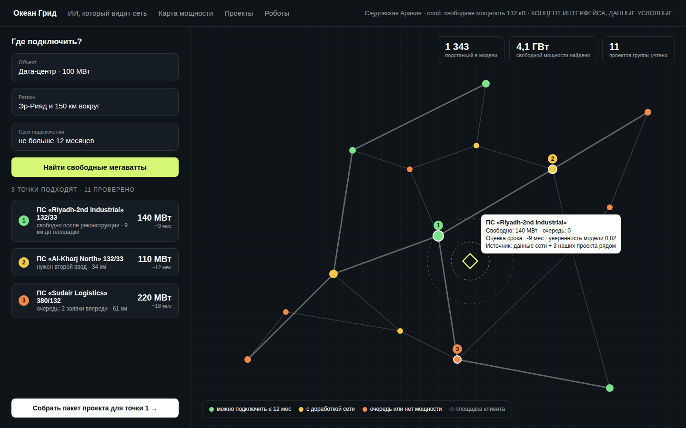
ЧТО ЭТО
ОКЕАН ТЕХ
2. Продукт
Одна модель сети — три лица. Первое, которое видит клиент: карта свободных мегаватт.
Карта свободных мегаватт
Девелопер задаёт мощность, регион и срок — модель показывает точки подключения с оценкой срока. Не список подстанций, а ответ на вопрос «где».
ИИ-проектировщик
От выбранной точки — до пакета проекта под подпись инженера за недели: схема, расчёты, спецификация, проверка по нормам сети.
Роботы как сенсоры
Роботы-инспекторы на подстанциях, которые мы спроектировали и приняли, возвращают в модель реальное состояние сети.
На экране — концепт интерфейса, схема и данные условные. Модель строится на открытых данных сетей и регуляторов, потоке проектов партнёра и наших пакетах.
3 / 8
Notes:
Не говорить «уже работает». Говорить: «так выглядит первый экран модели; данные для одной страны собираем в первые месяцы». Emerald AI — категория гибкого подключения, не наш прямой аналог.

Slide 4
ПРИНЦИП, ТЕХНОЛОГИЯ, СЦЕНАРИЙ
ОКЕАН ТЕХ
3. Как это работает
Модель сети собирается из четырёх потоков данных и отвечает на три вопроса: где, как, в каком состоянии.
ДАННЫЕ 1
ДАННЫЕ 2
ДАННЫЕ 3
ДАННЫЕ 4
Открытые
Полигон партнёра
Наши проекты
Роботы
Реестры подстанций и линий, планы сетей, решения регуляторов, спутниковые снимки. В КСА — 1343 подстанции.
Реальный поток проектов подключения у сетевой компании: как сеть отвечает, что возвращает, сколько ждёт.
Каждый прошедший сеть пакет — размеченный пример: нормы, замечания, сроки. Модель учится на своей работе.
Инспекция подстанций квадропедами (DEEP Robotics): фактическое состояние оборудования вместо бумажного.
Технология — мультиагентный фреймворк Океан Тех: агенты решают атомарные задачи (топология, свободная мощность, расчёт, чертёж, проверка нормы), оркестрация собирает ответ, многоуровневая память хранит нормы сетей и историю проектов. Ответ «где» — за минуты, пакет «как» — за недели, «в каком состоянии» — с каждым обходом робота.
Честно о границах: очередь, проверки сети и трансформаторы модель не ускоряет. Она убирает слепой выбор площадки и месяцы согласований — то, что клиент может ускорить деньгами.
4 / 8
Notes:
Фреймворк — из корпоративной презентации Океан Тех. Данные полигона партнёра — отдельный контур; в модель для Залива не переносятся напрямую, используются для отладки метода.

Slide 5
КЛИЕНТ, ЦЕНА, РЫНОК
ОКЕАН ТЕХ
4. Кому и почём
Платят те, для кого мегаватты — узкое место: девелоперы дата-центров и электростанций, инженерные компании, сетевые компании.
КЛИЕНТ 1
КЛИЕНТ 2
КЛИЕНТ 3
Девелоперы
Инженерные компании
Сетевые компании
Дата-центры, солнечные и ветровые станции, накопители. Платят за ответ «где» (подписка на карту) и за пакет «как» (за проект). Месяц простоя дата-центра дороже всего проекта.
Небольшие фирмы с лицензией, у которых заказов больше, чем рук. Платят долю проектного гонорара за ИИ-проектировщик — 50–150 тыс. $ за пакет подстанции.
Модель их собственной сети и роботы на подстанциях: инспекция и планирование. Самый долгий цикл продаж — и самый большой чек.
Рынок: только в Саудовской Аравии — 15 млрд $ контрактов на сети и подстанции за год, порядка 450 млн $ из них — проектирование; National Grid строит 130 подстанций до 2031. Спрос дата-центров на электричество удваивается к 2030. Категорию «умное подключение» рынок уже оценил в 1,05 млрд $.
Где: Персидский залив первым — там строят больше всего, инженеров не хватает (закон требует 30% местных), публичных карт мощности нет, и туда пускают команду из России. США и Европа — позже и через партнёров.
Цены — допущения до пилотов; 450 млн $ — оценка (3% от 15 млрд $). Источники — на последнем слайде.
5 / 8
Notes:
Не называть гиперскейлеров. Сетевые компании — клиент этапа 2, не обещать контракт с SEC.

Slide 6
КОМАНДА, СТЕК, ОКНО
ОКЕАН ТЕХ
5. Почему мы — и почему сейчас
Стек, команда и полигон уже есть. Пилотов в энергетике нет — на них и идёт первый транш.
48
проектов реализовано, 32 клиента из 7 отраслей
64
человека в штате: исследователи, инженеры, дизайнеры
14
исследователей и ML-инженеров; база из 277 верифицированных кейсов ИИ
59%
сокращение сроков создания решений на собственном фреймворке (по данным компании)
Команда: Дмитрий Пеньков — генеральный директор и основатель; Константин Морошин — глава Центра исследований, 10+ лет продаж ИТ в энтерпрайзе; Сергей Ковалёв — управляющий партнёр, ИИ и Web3. Партнёр с электросетевой компанией — реальный поток проектов подключения. Доступ к команде геодезистов для первого поля.
Почему сейчас: гиганты только начали нанимать менеджеров по ИИ (Black & Veatch, август 2026); стартапы ИИ-инжиниринга для дата-центров появились этим летом (Marengo, Vela — YC 2026); Китай роботизирует сети (State Grid: 8500 роботов в 2026). Все строят куски. Первый, кто соберёт модель сети целиком, станет тем, у кого спрашивают «где».
Прежде чем прийти с этой идеей, мы проверили и отбросили десять других — тем же методом будем проверять каждый шаг прототипа.
6 / 8
Notes:
Не «уникальная технология». На вопрос «а сеть не опубликует карту сама?» — «может; поэтому ров не в карте, а в модели, проектах и роботах, которые её кормят».

Slide 7
СКОЛЬКО, НА ЧТО, ЧТО ДАЛЬШЕ
ОКЕАН ТЕХ
6. Запрос
10 млн $ на прототип за 18 месяцев — модель одной страны, карта, проектировщик, первые роботы.
ТРАНШ 1 · 3 МЕС · 1 МЛН $
ТРАНШ 2 · ДО 12 МЕС · 3 МЛН $
ТРАНШ 3 · ДО 18 МЕС · 6 МЛН $
Карта на открытых данных
Модель и проектировщик
Роботы и вторая страна
Модель топологии и свободной мощности для одной страны на открытых данных; первый экран карты; два пилотных пакета на потоке партнёра — измеряем часы инженера.
Проектировщик до пилота с двумя инженерными фирмами; нормы двух сетевых компаний; первые оплаченные ответы «где» и пакеты «как».
Пять роботов на полигоне и первой подстанции; модель второй страны; первые клиенты-девелоперы.
Этап 2 (следующий раунд, ориентир 20–30 млн $): инженерные фирмы с моделью внутри — партнёрство или покупка, чтобы забирать не долю гонорара, а весь. Малые фирмы стоят 5–7 годовых прибылей; 445 тыс. $ за инженера (WSP → POWER) платят за масштаб, не за ИИ. Модель остаётся ядром, фирмы — её руками.
Что получает инвестор: долю в новой международной компании, которая владеет моделью и будущими фирмами; условия обсуждаем отдельно. Следующий шаг — демонстрация концепта карты и договорённость о первом транше.
Порог после первого транша — полтора раза по часам инженера. Если модель не даёт, вы узнаете это первым.
Константин Морошин · Океан Тех · sales@okeantech.ru · okeantech.ru
7 / 8
Notes:
Честно: за 10 млн — прототип, не бизнес. Бизнес — этап 2. Транши защищают обе стороны; после транша 1 есть измеримый порог.

Slide 8
ПРИЛОЖЕНИЕ
ОКЕАН ТЕХ
Откуда цифры
5 лет / 61 месяц; 2061 ГВт — LBNL, Queued Up: 2026 Edition. 89% работодателей — DOE, U.S. Energy & Employment Report 2025.
Карты свободной мощности в Британии — публичные network capacity maps сетевых компаний (UKPN, SSEN и др.); в Заливе публичных карт по нашему поиску нет.
1343 подстанции — отчётность Saudi Electricity, Q1 2026. 15 млрд $ контрактов КСА (2025) — trade.gov; 450 млн $ — оценка (3%, доля инжиниринга по MISO). 30% местных инженеров — HRSD КСА № 103105.
1,78 млрд $ / 4000 сотрудников — WSP → POWER Engineers, 10.2024; 445 тыс. $ за инженера = 1,78 млрд / 4000. Emerald AI — 1,05 млрд $, 25.08.2026. State Grid — 8500 роботов (Caixin, SCMP); DEEP Robotics — проспект IPO.
Спрос дата-центров 415 → 950 ТВт·ч к 2030 — IEA. Black & Veatch — вакансия 27.08.2026. Marengo, Vela — YC 2026.
48 проектов, 32 клиента, 64 сотрудника, 14 исследователей, 59% — корпоративная презентация Океан Тех (2026). Цены и сроки прототипа — допущения.
5–7 годовых прибылей за малую фирму — ROG Partners (медиана 5,4–5,5×, верхний квартиль 7,5× EBITDA); 445 тыс. $ — за группу на 4000 человек. Паспорт роллапа: engineering-rollup-passport.md.
8 / 8

